Slide 2
Tập Hát Cộng Đoàn

Slide 3
Đk: Lạy Chúa, xin tỏ lượng từ bi Chúa cho chúng con như chúng con hằng cậy trông nơi Ngài.

Slide 4
Chúa nói: Thầy là đường, là sự thật và là sự sống, không ai đến được với Cha mà không qua Thầy.
Alleluia…Alleluia
Alleluia…Alleluia

Slide 6
Lạy Chúa Thánh Thần là Ánh sáng Chân lý vẹn toàn,| Chúa ban những ân huệ thích hợp cho từng thời đại,| và dùng nhiều cách thế kỳ diệu để hướng dẫn Hội Thánh,|

Slide 7
này chúng con đang chung lời cầu nguyện cho các Giám mục,| và những người tham dự Thượng Hội đồng Giám mục thế giới.|

Slide 8
Xin Chúa làm nên cuộc Hiện Xuống mới trong đời sống Hội Thánh,| xin tuôn tràn trên các Mục tử ơn khôn ngoan và thông hiểu,| gìn giữ các ngài luôn hiệp thông với nhau trong Chúa, |

Slide 9
để các ngài cùng nhau tìm hiểu những điều đẹp ý Chúa,| và hướng dẫn đoàn Dân Chúa thực thi những điều Chúa truyền dạy.| Các giáo phận Việt Nam chúng con,|

Slide 10
luôn muốn cùng chung nhịp bước với Hội Thánh hoàn vũ,| xin cho chúng con biết đồng cảm với nỗi thao thức của các Mục tử trên toàn thế giới,| ngày càng ý thức hơn về tình hiệp thông,

Slide 11
thái độ tham gia và lòng nhiệt thành trong sứ vụ của Hội Thánh,| Nhờ lời chuyển cầu của Đức Trinh Nữ Maria,| Nữ Vương các Tông đồ và là Mẹ của Hội Thánh,|

Slide 12
Chúng con dâng lời khẩn cầu lên Chúa,| là đấng hoạt động mọi nơi mọi thời,| trong sự hiệp thông với Chúa Cha và Chúa Con,| luôn mãi mãi đến muôn đời. Amen.

Slide 14
Ca nhập lễ
ÁNH SÁNG VINH QUANG
St : Ngọc Linh

Slide 15
ĐK: Ánh sáng đã xóa tan màn đêm trần gian ơi! Hãy vui mừng người khắp chốn hãy hát lên mừng Chúa đã sống lại.

Slide 16
Tk1. Ngài ngự trên Ngai vua cao sang. Ngài tỏa chiếu ánh sáng vinh quang. Ngài đã sống cho nhân loại cùng sống.

Slide 17
ĐK: Ánh sáng đã xóa tan màn đêm trần gian ơi! Hãy vui mừng người khắp chốn hãy hát lên mừng Chúa đã sống lại.

Slide 18
Tk2. Kìa thập giá vươn cao hiên ngang. Ngài đã chết trong bao đau thương. Và trần gian thân mang đầy thương tích.

Slide 19
ĐK: Ánh sáng đã xóa tan màn đêm trần gian ơi! Hãy vui mừng người khắp chốn hãy hát lên mừng Chúa đã sống lại.

Slide 20
Tk3. Này người hãy biết sống xứng đáng. Cùng chịu chết như Chúa đã chết. Cùng được sống như chính Ngài đã sống.

Slide 21
ĐK: Ánh sáng đã xóa tan màn đêm trần gian ơi! Hãy vui mừng người khắp chốn hãy hát lên mừng Chúa đã sống lại.

Slide 23
KINH
VINH DANH

Slide 24
Chủ tế: Vinh danh Thiên Chúa trên các tầng trời. A+B: Và bình an dưới thế cho người thiện tâm.

Slide 25
A:Chúng con ca ngợi Chúa. B:Chúng con chúc tụng Chúa. A:Chúng con thờ lạy Chúa. B:Chúng con tôn vinh Chúa.

Slide 26
A: Chúng con cảm tạ Chúa vì vinh quang cao cả Chúa. B: Lạy Chúa là Thiên Chúa, là Vua trên trời, là Chúa Cha toàn năng.

Slide 27
A: Lạy con một Thiên Chúa, Chúa Giê-su Ki-tô. B: Lạy Chúa là Thiên Chúa, là Chiên Thiên Chúa là Con Đức Chúa Cha.

Slide 28
A: Chúa xóa tội trần gian, xin thương xót chúng con. B: Chúa xóa tội trần gian, xin nhậm lời chúng con cầu khẩn.

Slide 29
A: Chúa ngự bên hữu Đức Chúa Cha, xin thương xót chúng con. B: Vì lạy Chúa Giê-su Ki-tô, chỉ có Chúa là Đấng Thánh.

Slide 30
Chỉ có Chúa là Chúa, chỉ có Chúa là đấng tối cao. A+B: Cùng Đức Chúa Thánh Thần trong vinh quang Đức Chúa Cha. Amen.

Slide 31
Đáp Ca
THÁNH VỊNH 32
St: Lm Kim Long
03 câu

Slide 32
Đk: Lạy Chúa, xin tỏ lượng từ bi Chúa cho chúng con như chúng con hằng cậy trông nơi Ngài.

Slide 33
Tk1: Người công chính hãy reo hò mừng Chúa, kẻ ngay lành hợp tiếng ngợi khen. Tạ ơn Chúa gieo muôn tiếng đàn, ngợi khen Ngài gảy đàn sắt đàn tơ.

Slide 34
Đk: Lạy Chúa, xin tỏ lượng từ bi Chúa cho chúng con như chúng con hằng cậy trông nơi Ngài.

Slide 35
Tk2: Lời Thiên Chúa rất ngay thực chân chính, việc tay Ngài thực đáng cậy tin. Ngài yêu thích công minh chính trực, tình thương Ngài tràn ngập khắp mọi nơi.

Slide 36
Đk: Lạy Chúa, xin tỏ lượng từ bi Chúa cho chúng con như chúng con hằng cậy trông nơi Ngài.

Slide 37
Tk3: Ngài đưa mắt dõi theo kẻ thờ kính, kẻ tin cậy lòng Chúa dủ thương. Hầu giải cứu qua tay tử thần, hồi cơ hàn Ngài nhìn tới dưỡng nuôi.

Slide 38
Đk: Lạy Chúa, xin tỏ lượng từ bi Chúa cho chúng con như chúng con hằng cậy trông nơi Ngài.

Slide 40
Chúa nói: Thầy là đường, là sự thật và là sự sống, không ai đến được với Cha mà không qua Thầy.
Alleluia…Alleluia
Alleluia…Alleluia

Slide 43
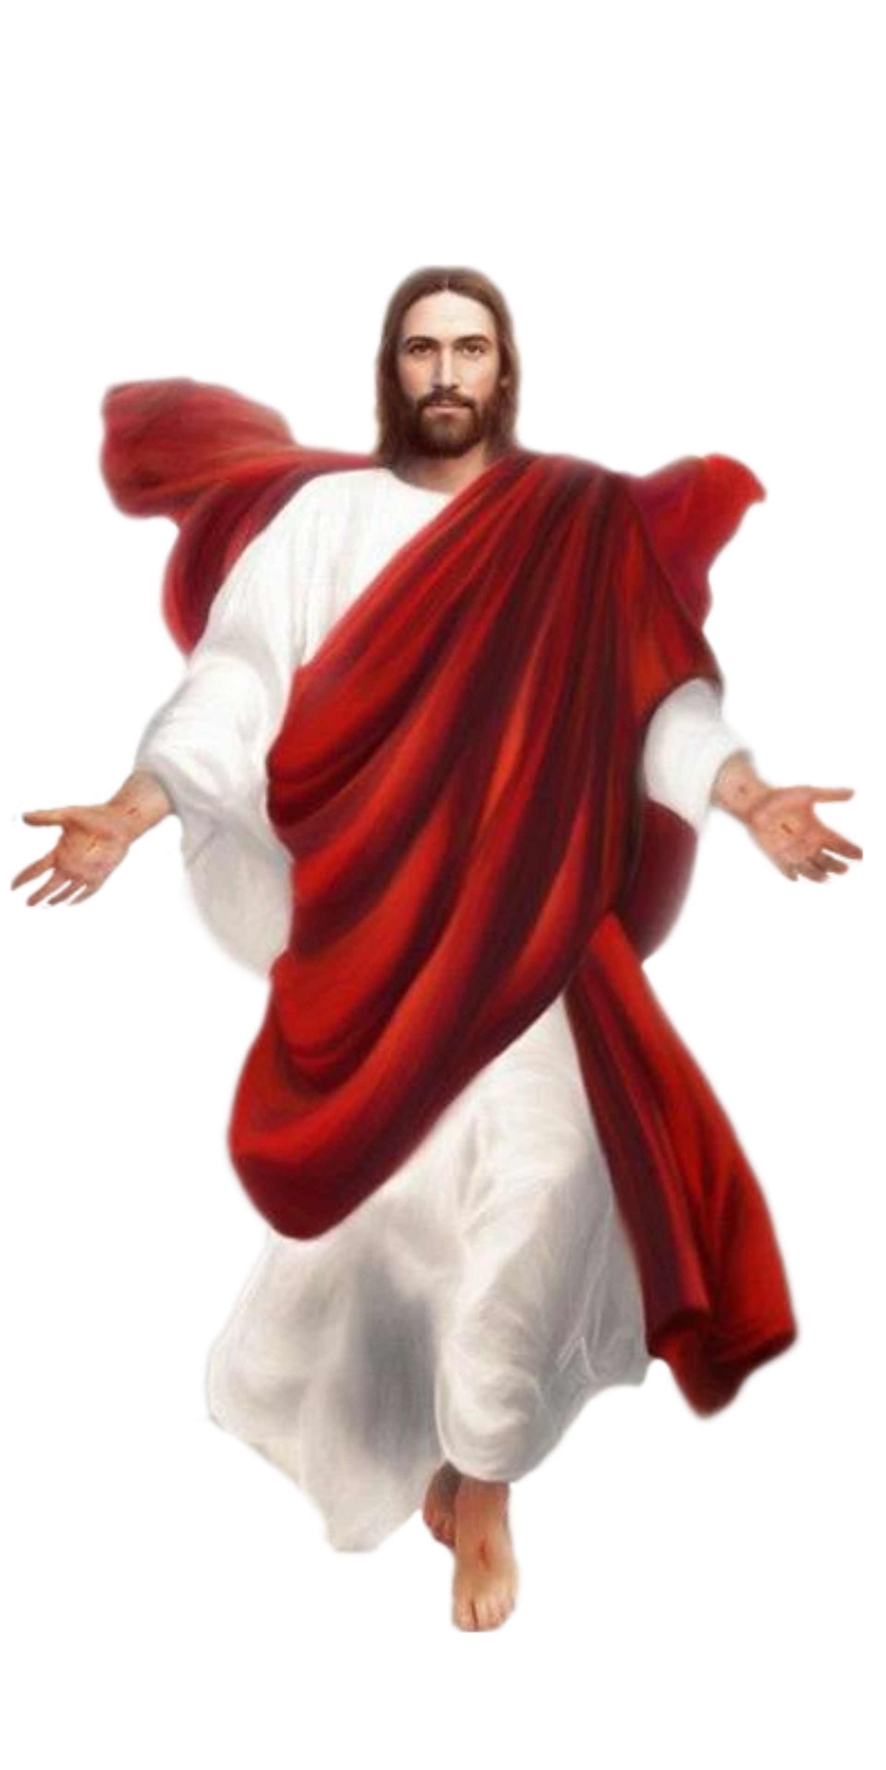
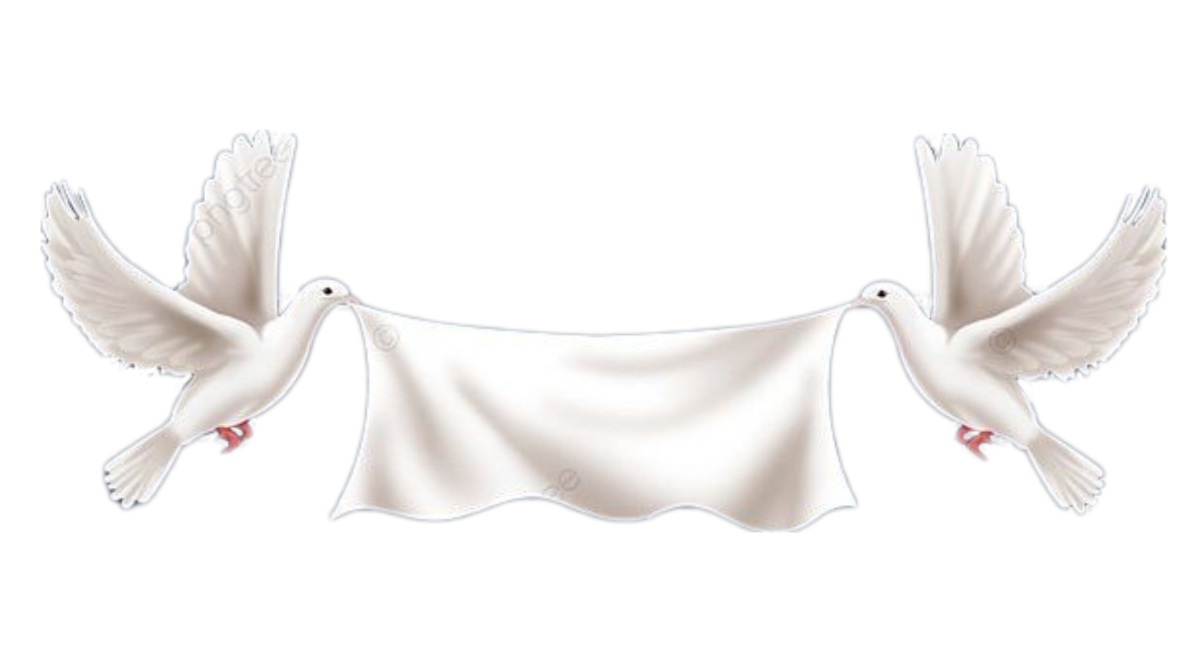
KINH TIN KÍNH

Slide 44
Tôi tin kính một Thiên Chúa là Cha toàn năng - Đấng tạo thành trời đất, muôn vật hữu hình và vô hình.

Slide 45
Tôi tin kính một Chúa Giêsu Kitô, Con Một Thiên Chúa, Sinh bởi Đức Chúa Cha từ trước muôn đời.

Slide 46
Người là Thiên Chúa bởi Thiên Chúa, Ánh Sáng bởi Ánh Sáng, Thiên Chúa thật bởi Thiên Chúa thật,

Slide 47
được sinh ra mà không phải được tạo thành, đồng bản thể với Đức Chúa Cha: nhờ Người mà muôn vật được tạo thành.

Slide 48
Vì loài người chúng ta và để cứu độ chúng ta, Người đã từ trời xuống thế.

Slide 49
Bởi phép Đức Chúa Thánh Thần, Người đã nhập thể trong lòng Trinh Nữ Maria, và đã làm người.

Slide 50
Người chịu đóng đinh vào thập giá vì chúng ta, thời quan Phongxiô Philatô; Người chịu khổ hình và mai táng, ngày thứ ba Người sống lại như lời Thánh Kinh.

Slide 51
Người lên trời, ngự bên hữu Đức Chúa Cha, và Người sẽ lại đến trong vinh quang để phán xét kẻ sống và kẻ chết, Nước Người sẽ không bao giờ cùng.

Slide 52
Tôi tin kính Đức Chúa Thánh Thần là Thiên Chúa và là Đấng ban sự sống, Người bởi Đức Chúa Cha và Đức Chúa Con mà ra,

Slide 53
Người được phụng thờ và tôn vinh cùng với Đức Chúa Cha và Đức Chúa Con: Người đã dùng các tiên tri mà phán dạy.

Slide 54
Tôi tin Hội Thánh duy nhất thánh thiện công giáo và tông truyền.Tôi tuyên xưng có một Phép Rửa để tha tội. Tôi trông đợi kẻ chết sống lại và sự sống đời sau. Amen.

Slide 55
Lời Nguyện Tín Hữu

Slide 56
Ca Dâng Lễ
LỜI DÂNG
Lm. Nguyễn Duy

Slide 57
Tk1. Này tấm bánh thơm, đây ly rượu nồng nàn hương nho mới, xin góp về từ đồng xanh dâng Chúa. Cùng tiến dâng lên tâm tình của muôn con người, là những ước mơ ngày vui đến trong cuộc đời.

Slide 58
ĐK. Xin dâng lên hy lễ mới, này tấm bánh với ly rượu. Xin Cha ban muôn ân phúc tràn lan trên toàn thế giới. Xin dâng Cha bao mơ ước, ngày mai quê hương sẽ rạng ngời. Đời vui tươi thêm những nụ cười. Tháng năm sống trong tình yêu Người.

Slide 59
Tk2. Của lễ hôm nay xin góp lại tình người trên thế giới, xin dâng ngàn vạn bàn tay đổi mới. Của lễ hôm nay chính là bằng chứng muôn đời, tình mến sẽ không nhạt phai đắp xây cuộc đời.

Slide 60
ĐK. Xin dâng lên hy lễ mới, này tấm bánh với ly rượu. Xin Cha ban muôn ân phúc tràn lan trên toàn thế giới. Xin dâng Cha bao mơ ước, ngày mai quê hương sẽ rạng ngời. Đời vui tươi thêm những nụ cười. Tháng năm sống trong tình yêu Người.

Slide 63
Ca Nguyện Hiệp Lễ
HÃY TIN VÀO THIÊN CHÚA
St: Ngọc Linh

Slide 64
Tk1. Đừng xao xuyến, hãy tin vào Thiên Chúa quyền uy. Đừng lo chi, nhưng hãy tin vào Ngài là Đấng từ bi. Vì Ngài là Đấng giàu lòng thương xót.

Slide 65
* Ngài muốn lòng nhân, không cần hy lễ. Như Người Cha quan tâm ân cần đỡ nâng. Chúa hằng quan phòng chở che dẫn đường.

Slide 66
ĐK: Hãy tin vào Thiên Chúa vì Ngài ở đâu chúng ta cũng biết đường rồi. Hãy tin vào Thiên Chúa vì Ngài ở đâu chúng ta cùng được ở đó với Ngài.

Slide 67
Tk2. Đừng nao núng, hãy tin vào Thiên Chúa huyền siêu. Đừng lung lay, nhưng hãy tin vào Ngài là Chúa tình yêu. Vì Ngài là Đấng rất mực trung tín,

Slide 68
* là Đấng gần gũi với người tội lỗi. Như Người Cha yêu thương rộng lòng thứ tha. Chúa đầy nhân hậu tình thương hải hà.

Slide 69
ĐK: Hãy tin vào Thiên Chúa vì Ngài ở đâu chúng ta cũng biết đường rồi. Hãy tin vào Thiên Chúa vì Ngài ở đâu chúng ta cùng được ở đó với Ngài.

Slide 70
Tk3. Đừng lo lắng, hãy tin vào Thiên Chúa quyền năng. Đừng băn khoăn, nhưng hãy tin vào Ngài là Đấng từ nhân. Nguyện xin ơn Chúa dìu đưa mỗi bước:

Slide 71
* đường Chúa đã đi con đường tự hiến. Con đường bao yêu thương dẫn về Thiên Đường. Vững lòng trông cậy bền tâm đến cùng.

Slide 72
ĐK: Hãy tin vào Thiên Chúa vì Ngài ở đâu chúng ta cũng biết đường rồi. Hãy tin vào Thiên Chúa vì Ngài ở đâu chúng ta cùng được ở đó với Ngài.

Slide 75
Ca kết lễ
Lời Cầu Cho Xứ Đạo
Lm. Văn Chi

Slide 76
Tk1. Mẹ ơi xứ đạo con đây, nguyện xin dâng hiến Mẹ từ bi. Xin Mẹ luôn đỡ nâng phù trì và thương dẫn dắt trên đường đi.

Slide 77
ĐK: Mẹ Maria, xin thương đến xứ đạo con đây. Trong tình yêu Mẹ hiệp nhất yêu thương. Mẹ Maria, xin thương đến xứ đạo con đây. Trong tình yêu Mẹ liên kết muôn tâm hồn.

Slide 78
Tk2. Mẹ thương xứ đạo con đây, đoàn con liên kết trong niềm vui. muôn người luôn sống theo gương Mẹ, niềm tin mãi sáng lên đẹp tươi.

Slide 79
ĐK: Mẹ Maria, xin thương đến xứ đạo con đây. Trong tình yêu Mẹ hiệp nhất yêu thương. Mẹ Maria, xin thương đến xứ đạo con đây. Trong tình yêu Mẹ liên kết muôn tâm hồn.

Slide 80
Tk3. Mẹ thương kết hợp đoàn chiên,được luôn duy nhất với chủ chiên. Cho dù bao khó nguy trên đường, đồng tâm tiến bước trong tình thương.

Slide 81
ĐK: Mẹ Maria, xin thương đến xứ đạo con đây. Trong tình yêu Mẹ hiệp nhất yêu thương. Mẹ Maria, xin thương đến xứ đạo con đây. Trong tình yêu Mẹ liên kết muôn tâm hồn.

